Slide 1

Nói và nghe

Slide 2

THẢO LUẬN NHÓM
VỀ MỘT VẤN ĐỀ
CẦN CÓ GIẢI PHÁP
THỐNG NHẤT

Slide 3
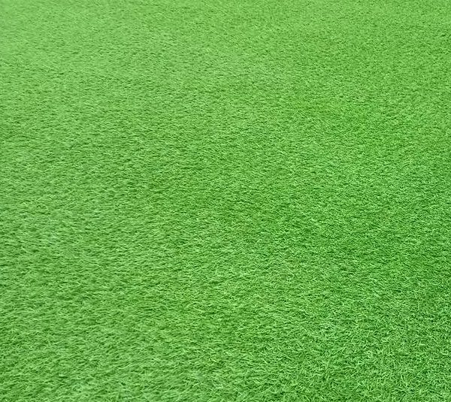
PHIẾU ĐÁNH GIÁ THEO TIÊU CHÍ
Nhóm: …………….
Tiêu chí | Mức độ
 | Chưa đạt | Đạt | Tốt
1. Chọn được câu chuyện hay, có ý nghĩa | Chưa có chuyện để kể. | Có chuyện để kể nhưng chưa hay. | Câu chuyện hay và ấn tượng.
2. Nội dung câu chuyện phong phú, hấp dẫn | ND sơ sài, chưa có đủ chi tiết để người nghe hiểu câu chuyện. | Có đủ chi tiết để hiểu người nghe hiểu được nội dung câu chuyện. | Nội dung câu chuyện phong phú và hấp dẫn.
3. Nói to, rõ ràng, truyền cảm. | Nói nhỏ, khó nghe; nói lắp, ngập ngừng… | Nói to nhưng đôi chỗ lặp lại hoặc ngập ngừng 1 vài câu. | Nói to, truyền cảm, hầu như không lặp lại hoặc ngập ngừng.
4. Sử dụng yếu tố phi ngôn ngữ phù hợp. | Điệu bộ thiếu tự tin, mắt chưa nhìn vào người nghe; nét mặt chưa biểu cảm hoặc biểu cảm không phù hợp. | Điệu bộ tự tin, mắt nhìn vào người nghe; nét mặt biểu cảm phù hợp với nội dung câu chuyện. | Điệu bộ rất tự tin, mắt nhìn vào người nghe; nét mặt sinh động.
5. Mở đầu và kết thúc hợp lí | Không chào hỏi/ và không có lời kết thúc bài nói. | Có chào hỏi/ và có lời kết thúc bài nói. | Chào hỏi/ và kết thúc bài nói một cách hấp dẫn.

Slide 4

? Nội dung của đoạn video nói về chủ đề gì? Nhân vật trong đoạn video đang làm gì?

Slide 5

Trước khi nói các em cần chuẩn bị những gì và trình bày như thế nào?
? Theo em mục đích nói của bài nói là gì?
? Những người nghe là ai?

Slide 6

Các bước tiến hành trình bày bài nói
B1. Xác định đề tài, mục đích
B2. Tìm ý và lập dàn ý
B3. Luyện tập và trình bày. Khi nói phải bám sát mục đích (nội dung) nói và đối tượng nghe để bài nói không đi chệch hướng.

Slide 7
Câu hỏi thảo luận nhóm
Em cần làm gì để hình thành thói quen đọc sách.

Slide 8


B3. Luyện tập và trình bày
Giới thiệu rõ vấn đề cần trình bày
Thu thập tư liệu liên quan đến vấn đề
Trình bày rõ ràng mạch lạc
Lựa chọn từ ngữ câu văn dễ hiểu ngắn gọn và phù hợp với văn nói
Cách xưng hô và ngữ điệu phù hợp, linh hoạt
Sử dụng phương tiện phi ngôn ngữ, nét mặt cử chỉ, điệu bộ.
Tương tác với người nghe bằng cách nhìn vào bạn và nêu câu hỏi hoặc mời bạn nêu câu hỏi.

Slide 9
Các bước tiến hành trình bày bài nói
B1. Xác định đề tài, mục đích
B2. Tìm ý và lập dàn ý
B3. Luyện tập và trình bày
B4. Trao đổi, đánh giá.

Slide 10
START TIMER
TIME’S UP!
5 phút
trình bày
Mời đại diện từng nhóm lên trình bày
Các bạn nghe và đặt câu hỏi.
5
4
1
3
2

Slide 11



Slide 12


Ôn tập

Slide 13

Thánh Gióng
a. Một hôm, bà ra đồng thấy một vết chân to ướm thử. Bà sinh ra Gióng, lên ba vẫn không biết nói cười.
b. Vào thời vua Hùng Vương thứ sáu, ở làng Gióng, có hai vợ chồng ông lão chăm chỉ, tốt bụng và ao ước có một đứa con.
c. Vua nhớ công ơn, cho lập đền thờ.
d. Giặc Ân xâm lược, vua sai sứ giả rao tìm người tài cứu nước, nghe tiếng rao, Gióng liền nói được ngỏ lời xin đi đánh giặc. Vua cho mang ngựa sắt, roi sắt, giáp sắt đến, Gióng vươn vai cao hơn trượng, phi ngựa xông vào trận, giặc tan.Gióng lên đỉnh núi, cởi bỏ áo giáp sắt, cả người lẫn ngựa từ từ bay về trời.

Slide 14

Sự tích Hồ Gươm
a. Giặc Minh đô hộ, nghĩa quân Lam Sơn nổi dậy nhưng thất bại, Long Quân quyết định cho mượn gươm thần.
b. Lê Lợi thua trận, chạy vào rừng, tình cờ bắt được chuôi gươm.
c. Lê Lợi đến nhà Thận, thấy lưỡi gươm phát sáng, cầm lên xem.
d. Lê Thận đi đánh cá, ba lần kéo lưới đều thấy lưỡi gươm, bèn mang về nhà.
e. Lê Lợi gặp lại Thận, kể lại truyện, hai người đem gươm ra tra vào nhau vừa như in. Lê Thận cùng tướng lĩnh nguyện một lòng phò Lê Lợi cứu nước. Từ đó nghĩa quân nhanh chóng quét sạch giặc ngoại xâm.
f. Đất nước thanh bình, Lê Lợi lên làm vua, Long Quân sai Rùa Vàng đòi lại gươm thần.
g. Vua trả gươm, từ đó hồ Tả Vọng mang tên Hồ Gươm hay hồ Hoàn Kiếm.

Slide 15

Sự tích bánh chưng, bánh giầy
a. Các hoàng tử đua nhau làm cỗ thật hậu, riêng Lang Liêu được thần mách bảo, dùng gạo làm hai thứ bánh dâng vua.
b. Vua cha chọn bánh của lang Liêu để tế trời đất cùng Tiên Vương và nhường ngôi cho chàng.
c. Hùng Vương thứ sáu về già muốn truyền ngôi cho người con nào tài giỏi.
d. Từ đó nước ta có tục làm bánh chưng, bánh giầy vào ngày tết.

Slide 16

Sự kiện, chi tiết đặc sắc, đáng nhớ.
Thánh Gióng
- Gióng cất tiếng nói đầu tiên là tiếng nói đòi đi đánh giặc.
- Cả dân làng góp gạo nuôi Gióng
- Gióng lớn nhanh như thổi, vươn vai trở thành tráng sĩ.
- Roi sắt gãy, Gióng nhổ tre bên đường đánh giặc
- Giặc tan, Gióng cưỡi ngựa bay về trời.

Slide 17

Sự kiện, chi tiết đặc sắc, đáng nhớ.
Sự tích Hồ Gươm
- Khi tra chuôi gươm vào lưỡi gươm thì vừa như in.
- Chi tiết Rùa Vàng đòi gươm

Slide 18

Sự kiện, chi tiết đặc sắc, đáng nhớ.
Bánh chưng, bánh giầy
- Chi tiết Lang Liêu được thần báo mộng, lấy gạo làm bánh lễ Tiên Vương

Slide 19

HS thảo luận theo cặp đôi
Khi đọc một văn bản truyền thuyết cần lưu ý đến những đặc điểm nào của thể loại này?

Slide 20

Làm việc nhóm
Em hãy tóm tắt một văn bản mình yêu thích bằng sơ đồ tư duy

Slide 21
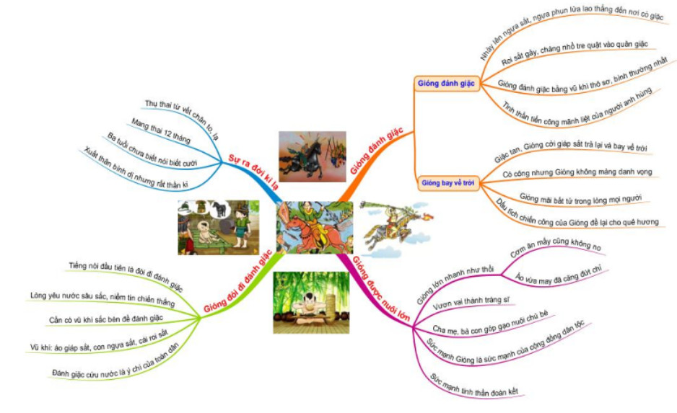

Sơ đồ tư duy văn bản Thánh Gióng

Slide 22

Bài học giúp em
hiểu điều gì về lịch sử nước mình?

Slide 23


